Slide 1
Rutevalg kretsbanner konkurransen

Slide 2
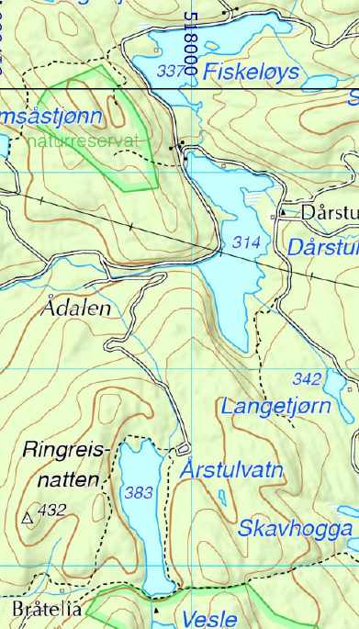
Her er første delen av ruteplanlegginga med Dårstul og Årstul i kartet
Notes:
Her er første delen av ruteplanlegginga

Slide 3
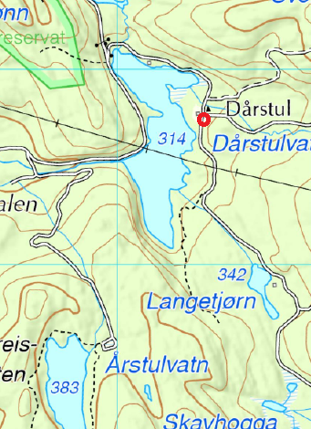
Dårstul
Notes:
Hvordan ønsker vi dere skal gå

Slide 4
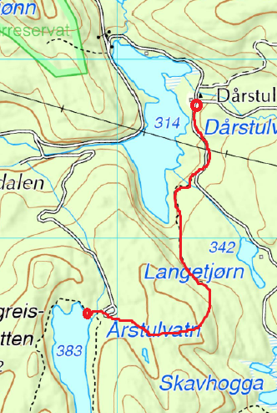
Vi ønsker at dere går sydover og går inn på stien noen hundre meter syd for Dårstul.
Her tar dere av fra veien og går stien mot posten på Årstul.

Slide 5
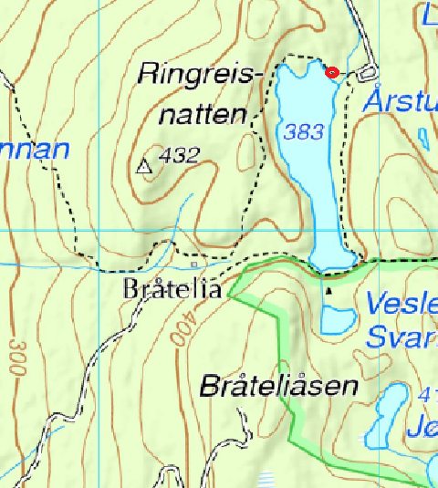
Årstulvatn og veien videre

Slide 6
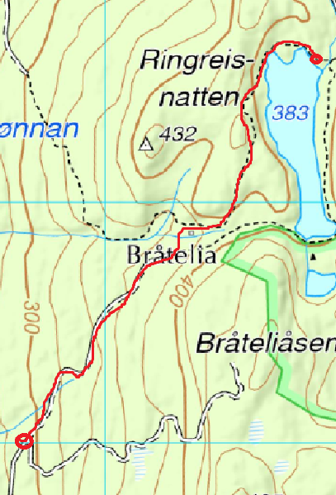
Fra post 1 til post 2
Eller fra Årstul til post 2

Slide 7
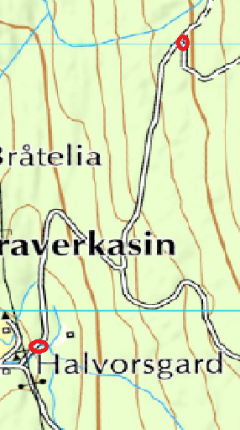
Veien fra post 2 til post 3 er vel ikke så vanskelig?
Eller?

Slide 8
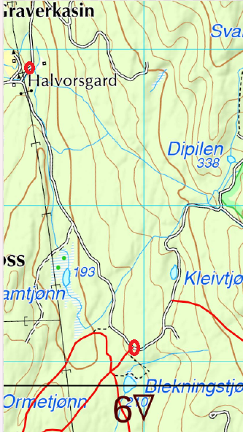
Fra post 3 til post 4 blir veien noe mere utfordrende igjen.
Her er det viktig å treffe riktig sti.

Slide 9
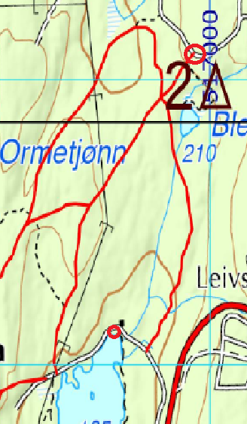
Ja, da blei det enda en utfordring.
Gå inn på stien, og den lureste veien du tar etter stikrysset er den høyre. Fra post 4 til post 5 på Tinnemyra

Slide 10
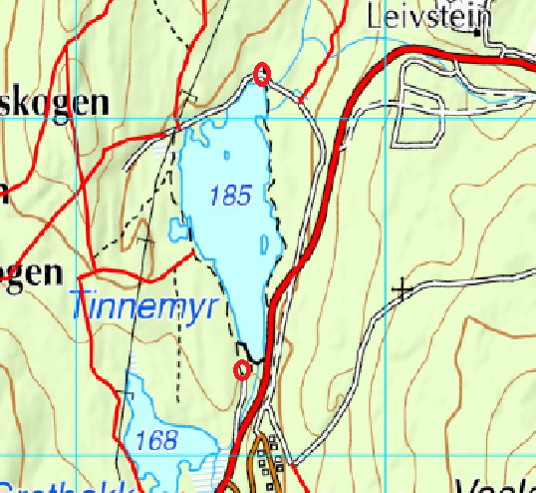
Hvordan dere tar dere fra post 5 til post 6, spiller egentlig ingen rolle. Vakget går jo bare på om dere går på østsiden eller vestsiden av Tinnemyra

Slide 11
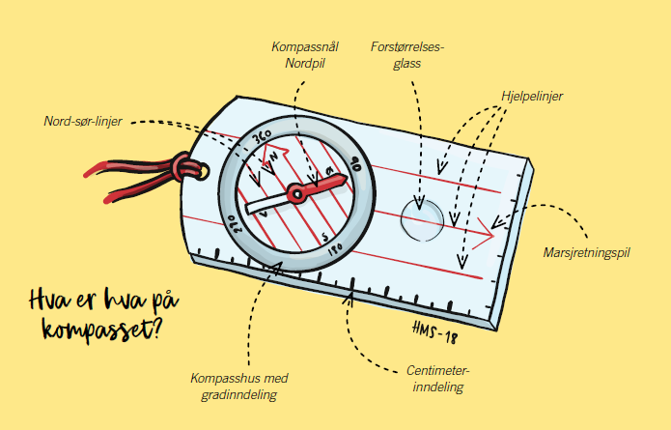
Husk å ta ut kompasskurser, for dette skal dere føre i loggbok for turen

Slide 12
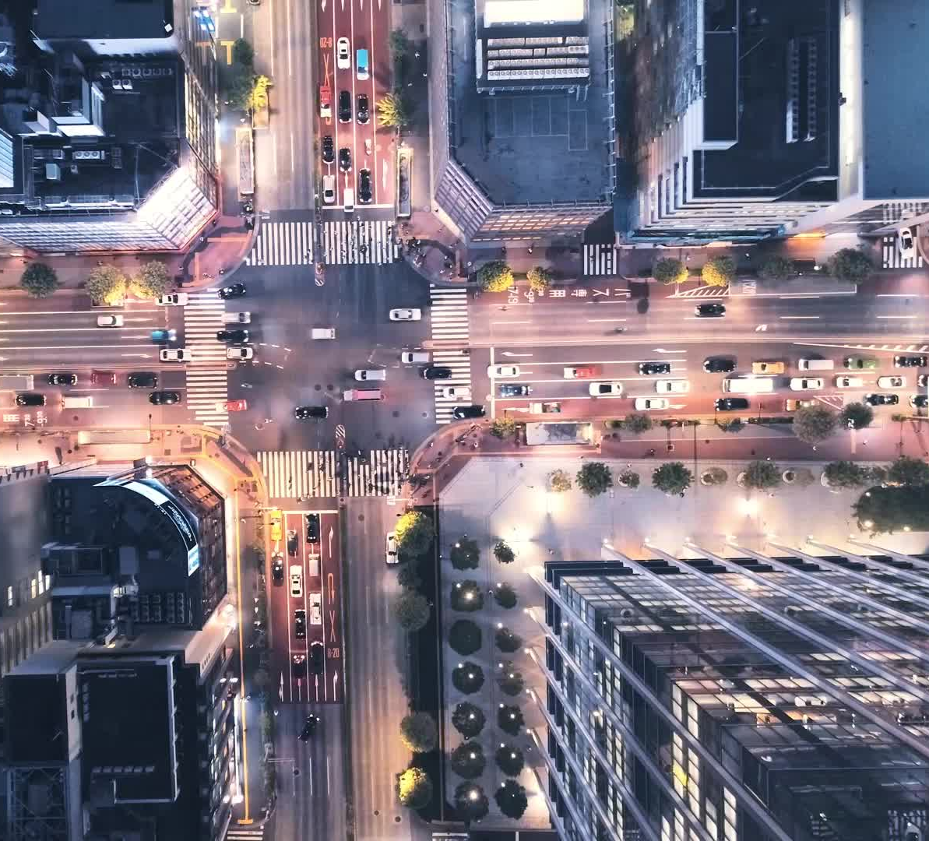
Veien videre fra Tinnemyra:
Følg E134 til krysset som fører til universitetet.
Deretter følger dere fortau ned til sentrum av Notodden, og mål er skolegata 2

Slide 13
God tur

